Slide 1
Отчет
о проделанной работе в летний – оздоровительный период в младшей группе №8 "Солнышко"
2021г.
Воспитатели: Масеева О.Ф. Шкилева Е.А.

Slide 2
Работа в летний период проводилась по направлениям: воспитательно-образовательное, оздоровительное и работа с родителями.
Цель: создание в группе и на участке детского сада максимально эффективных условий для организации оздоровительной работы и развития познавательных интересов воспитанников в летний период.
Основные задачи работы на летний - оздоровительный период :
-реализовать систему мероприятий, направленных на оздоровление и физическое развитие детей, их нравственное воспитание, развитие любознательности и познавательной активности, формирование культурно-гигиенических и трудовых навыков; сохранение и укрепление физического и психического здоровья воспитанников;
- формирование у воспитанников привычки к здоровому образу жизни;
- формирование навыков безопасного поведения;
- развитие познавательных интересов воспитанников;
- создать условия, обеспечивающие охрану жизни и здоровья детей, для самостоятельной, творческой деятельности детей на участке;
- осуществлять педагогическое и социальное просвещение родителей по вопросам воспитания и оздоровления детей в летний период. Повышение компетентности родителей в вопросах организации летнего отдыха детей;
- привлечение семей к участию в воспитательном процессе на основе педагогики сотрудничеств.

Slide 3
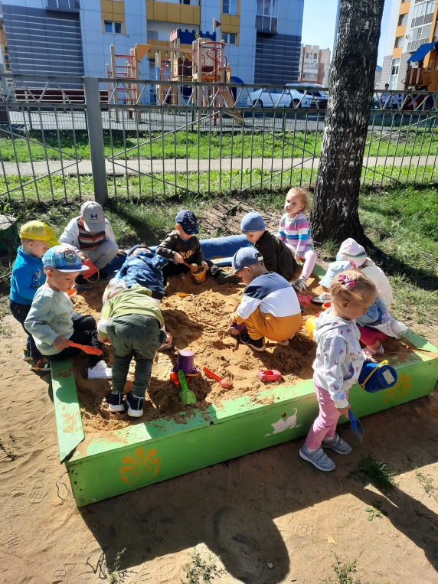
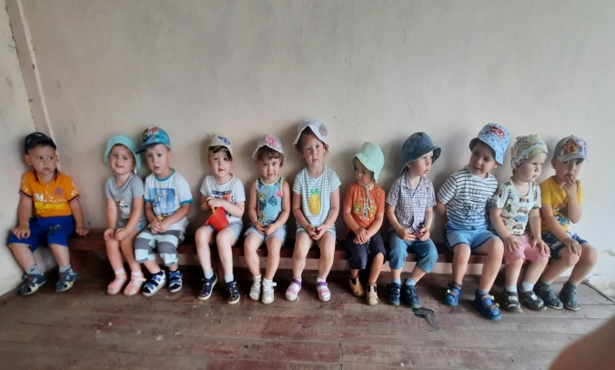
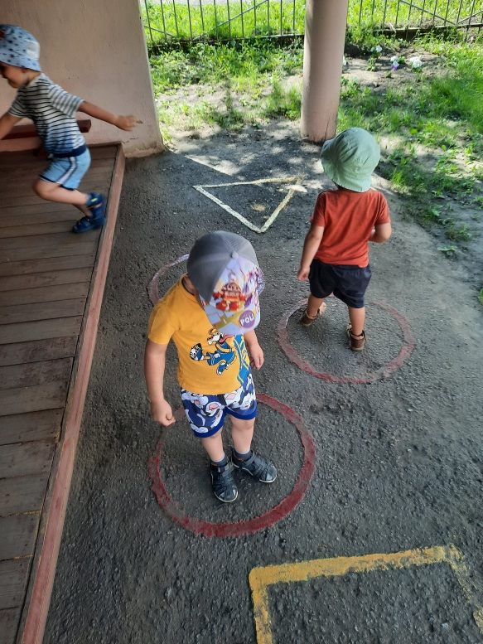
Для создания безопасных условий пребывания детей в ДОУ ежедневно проверялась исправность оборудования на прогулочной площадке, осматривался участок перед прогулкой на наличие опасных для детей предметов. С наступлением жаркого периода во избежание перегрева воспитанники находились на прогулке только в головных уборах, пребывание дошкольников под прямыми лучами солнца чередовалось с играми в тени.

Slide 4
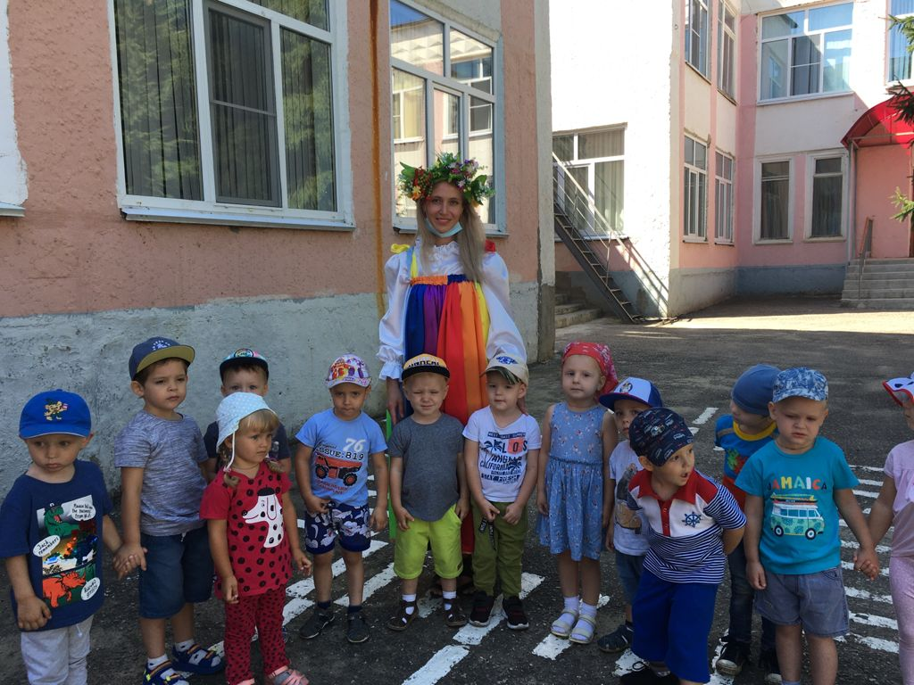
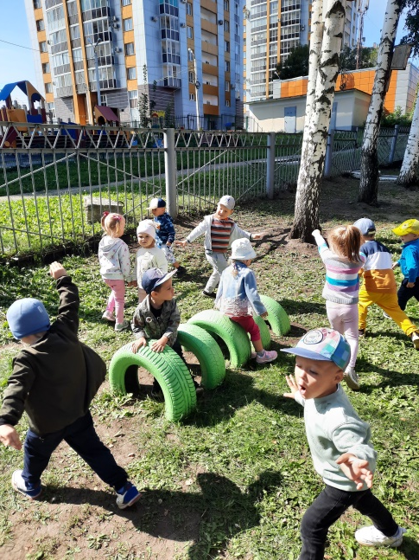
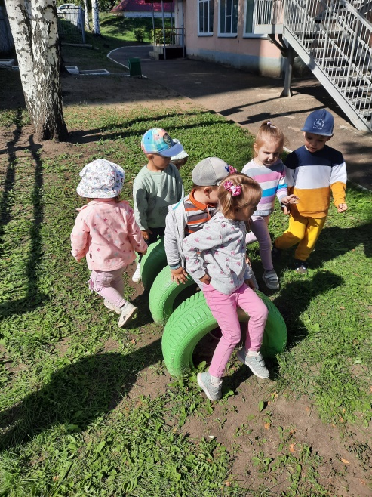
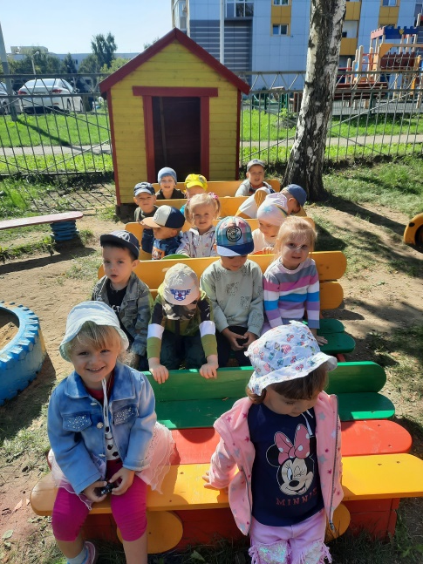
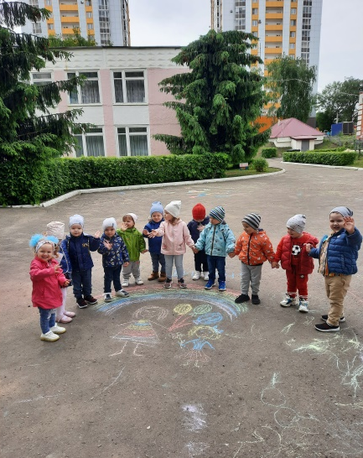
Основную часть времени дети проводили на улице. Утренний прием, игровая деятельность и другие мероприятия организовывались на свежем воздухе.

Slide 5
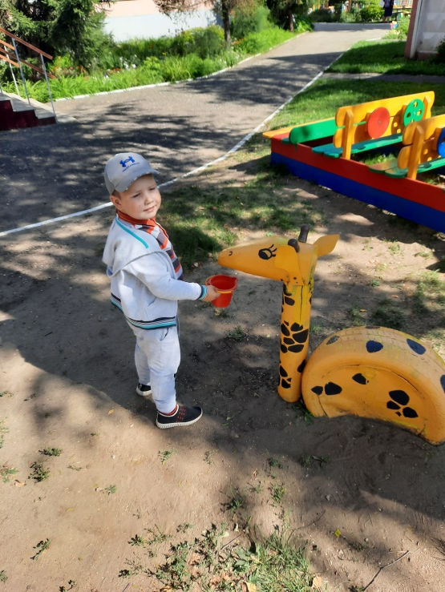
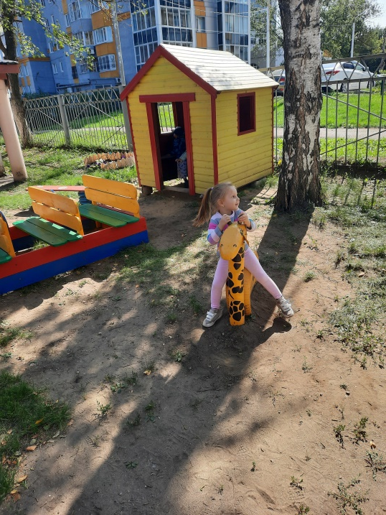
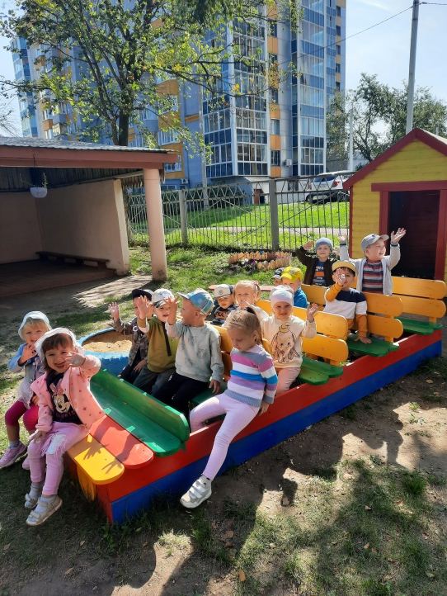
Большое количество времени было отведено игровой деятельности на воздухе: подвижные игры, сюжетные игры различной тематики, дидактические игры.

Slide 6
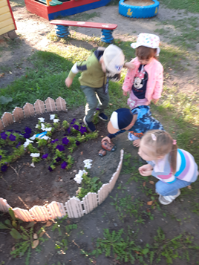
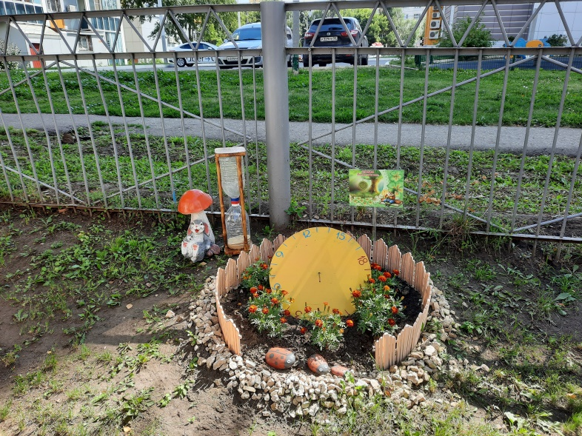
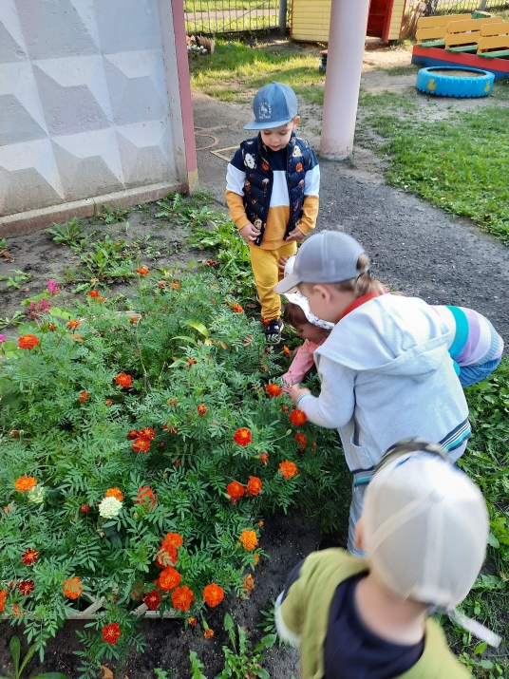
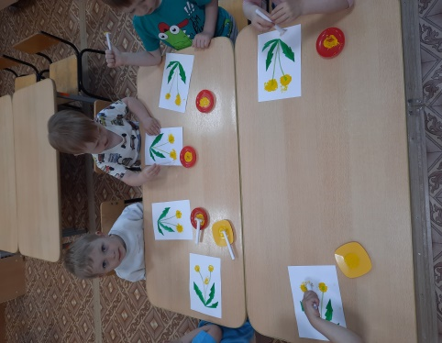
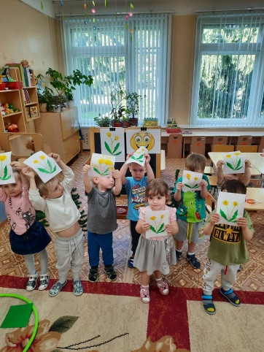
Проводились экскурсии по экологической тропе, наблюдения в природе. Проводилась опытно-экспериментальная деятельность: проведение опытов и экспериментов по изучению свойств воды, песка, ветра.

Slide 7
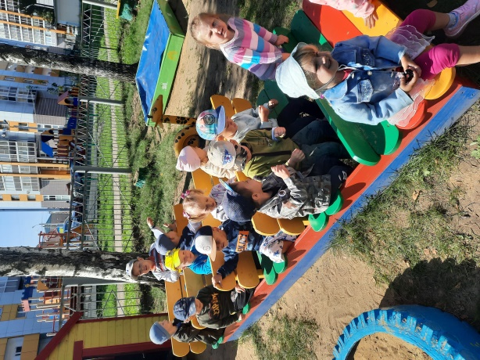
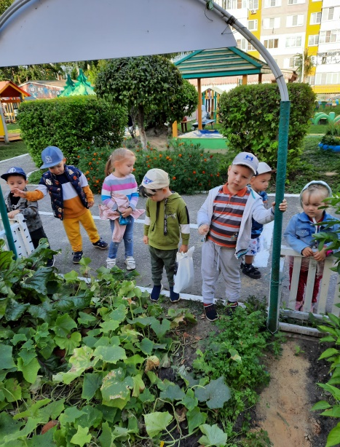
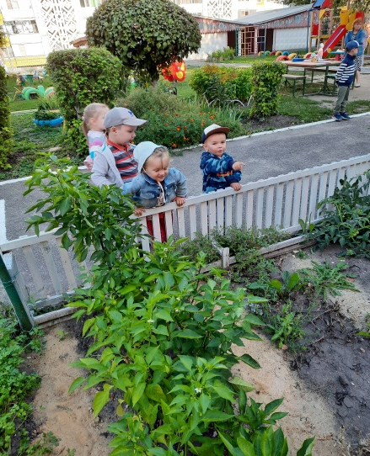
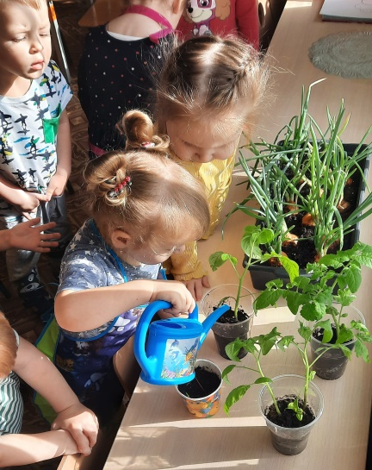
Родители принимали активное участие в благоустройстве участка. Были сделаны новые постройки, посажены цветы на мини-клумбе. Совместно с детьми были также посажены цветы на клумбе и зелень на огороде. Дети учились поливать, полоть ухаживать и наблюдать за их ростом.

Slide 8
Для родителей были подготовлены консультации согласно плана на летний оздоровительный период, проведены беседы с родителями: «Как одевать ребенка в летний период»; «Запасная одежда и головной убор летом»; «Какая должна быть обувь в детском саду летом»; «О послушании детей в детском саду»; «О бережном отношении к животным». Оформлена папка-раскладушка «Чем занять детей летом».
За летний оздоровительный период был проведен частичный косметический ремонт в групповой и приемной комнатах.

